Slide 1

Ako môže právo a počítačová veda spolupracovať aby zlepšili informačnú spoločnosť
Adrián Vančo, Fedor Viest

Slide 2
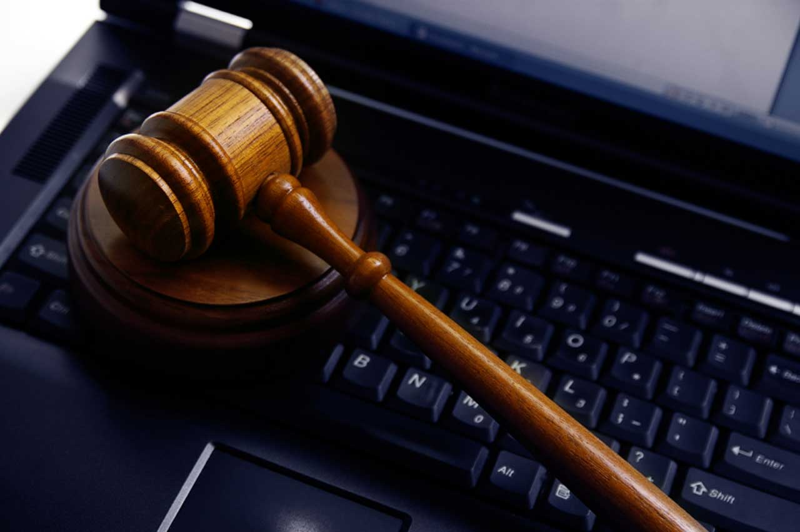
Právo v počítačovej vede
Brzda alebo zábrana proti katastrofe ?
Bez práva by nebol World Wide Web.
Neochota sa zbaviť stereotypu.

Slide 3

Fake news (falošné správy)
Adblock / Filtre
Ťažší prístup k užívateľom zo strany organizácií
Zákonodarcovia sú pozadu, nevyužívajú v plnej miere nástroje na zistenie ako regulovať fake news a sociálnu sieť
Vývojová ekonómia
Behaviorálna neuroveda

Slide 4
Neutralita siete
Zabraňuje spoločnostiam v obmedzovaní používateľa
výnimky: dodržanie právnych predpisov
zachovanie integrity a bezpečnosti
predchádzanie preťaženiu
Každý užívateľ má právo
na prístup k informáciám a obsahu
právo šíriť informácie a obsah

Slide 5

Regulačné orgány elektronických komunikácii
Ako môžu politici rozhodovať bez toho, aby poznali problematiku.
Bez komunikácie s odborníkmi v danej oblasti to nepôjde.

Slide 6

Regulácia platformy
Prečo nie sú veľké spoločnosti kontrolované a regulované ako malé ?
Zodpovednosti platforiem za užívateľov.
Neskorá kontrola obsahu.

Slide 7
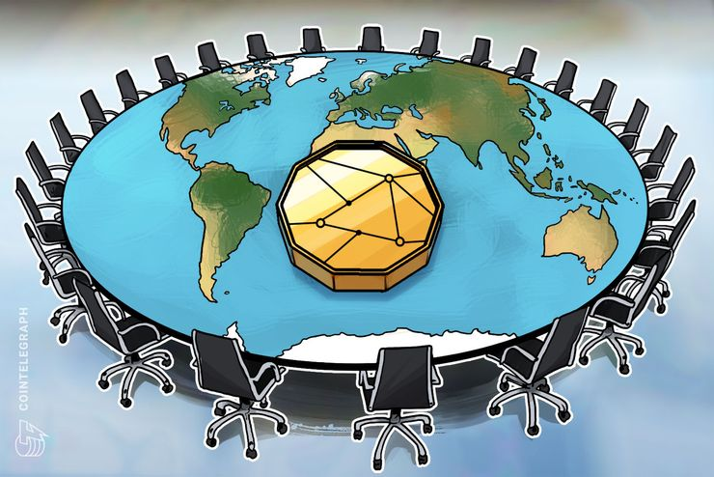
Koregulácia
Neustále inovácie potrebujú vždy nejaké nové úpravy v zákone.
Brzdí vláda tempo inovácií pomocou regulačných zákonov ?

